Slide 1
Универсальный лёгкий БПЛА
БГТУ им. В. Г. Шухова
СКАТ
Задача:
«Разработка лёгкого беспилотника самолётного типа»
Notes:
На титульном слайде укажите:
- название вашего проекта
- ваш вуз (принятая аббревиатура)
- название компании, чью задачу вы решаете
- полное название задачи
Этот шаблон создан для команд с заказной разработкой. Это значит, что шаблон подходит для команд, которые работают над задачами из Банка задач или над задачами от отраслевых партнеров своих вузов.

Slide 2
Заказчик и его задача
Заказчик — студенческий конкурс авиационного творчества СКАТ [aeroskat.ru], первый в России конкурс, где требуется осуществить полный цикл производства беспилотного летательного аппарата: от разработки до изготовления.
Поставлена задача разработать БПЛА самолетного типа [https://aeroskat.ru/static/MainApp/files/SKAT2023_rules.pdf].
Нужно предоставить рабочий прототип, способный самостоятельно взлететь, пролететь контрольные точки, сбросить груз и вернуться обратно к месту запуска

Slide 3
Заказчик и его задача
Ограничения, поставленные заказчиком:
беспилотник должен помещаться в кейс для транспортировки определённых размеров, оговорённых заказчиком
расчётное время полёта приблизительно равняется 30 минутам, в течении которого аппарат без подзарядки должен справиться со своей задачей
со стороны команды после запуска не должно быть никакого вмешательства в работу беспилотника
аппарат должен уметь распознавать специальные символы на земле, являющиеся набором букв арабского алфавита
бюджет на реализацию данного проекта не должен превышать 110000 рублей

Slide 4
Как мы будем решать задачу
К концу интенсива мы планируем предоставить прототип БПЛА самолетного типа
Наши ближайшие шаги:
анализ теоретических данных об электрическом оснащении и нейросетевых технологиях для технического зрения
инженерные расчёты: аэродинамическе и прочностные
закупка оборудования и материалов, постройка прототипа
тестирование первого прототипа

Slide 5
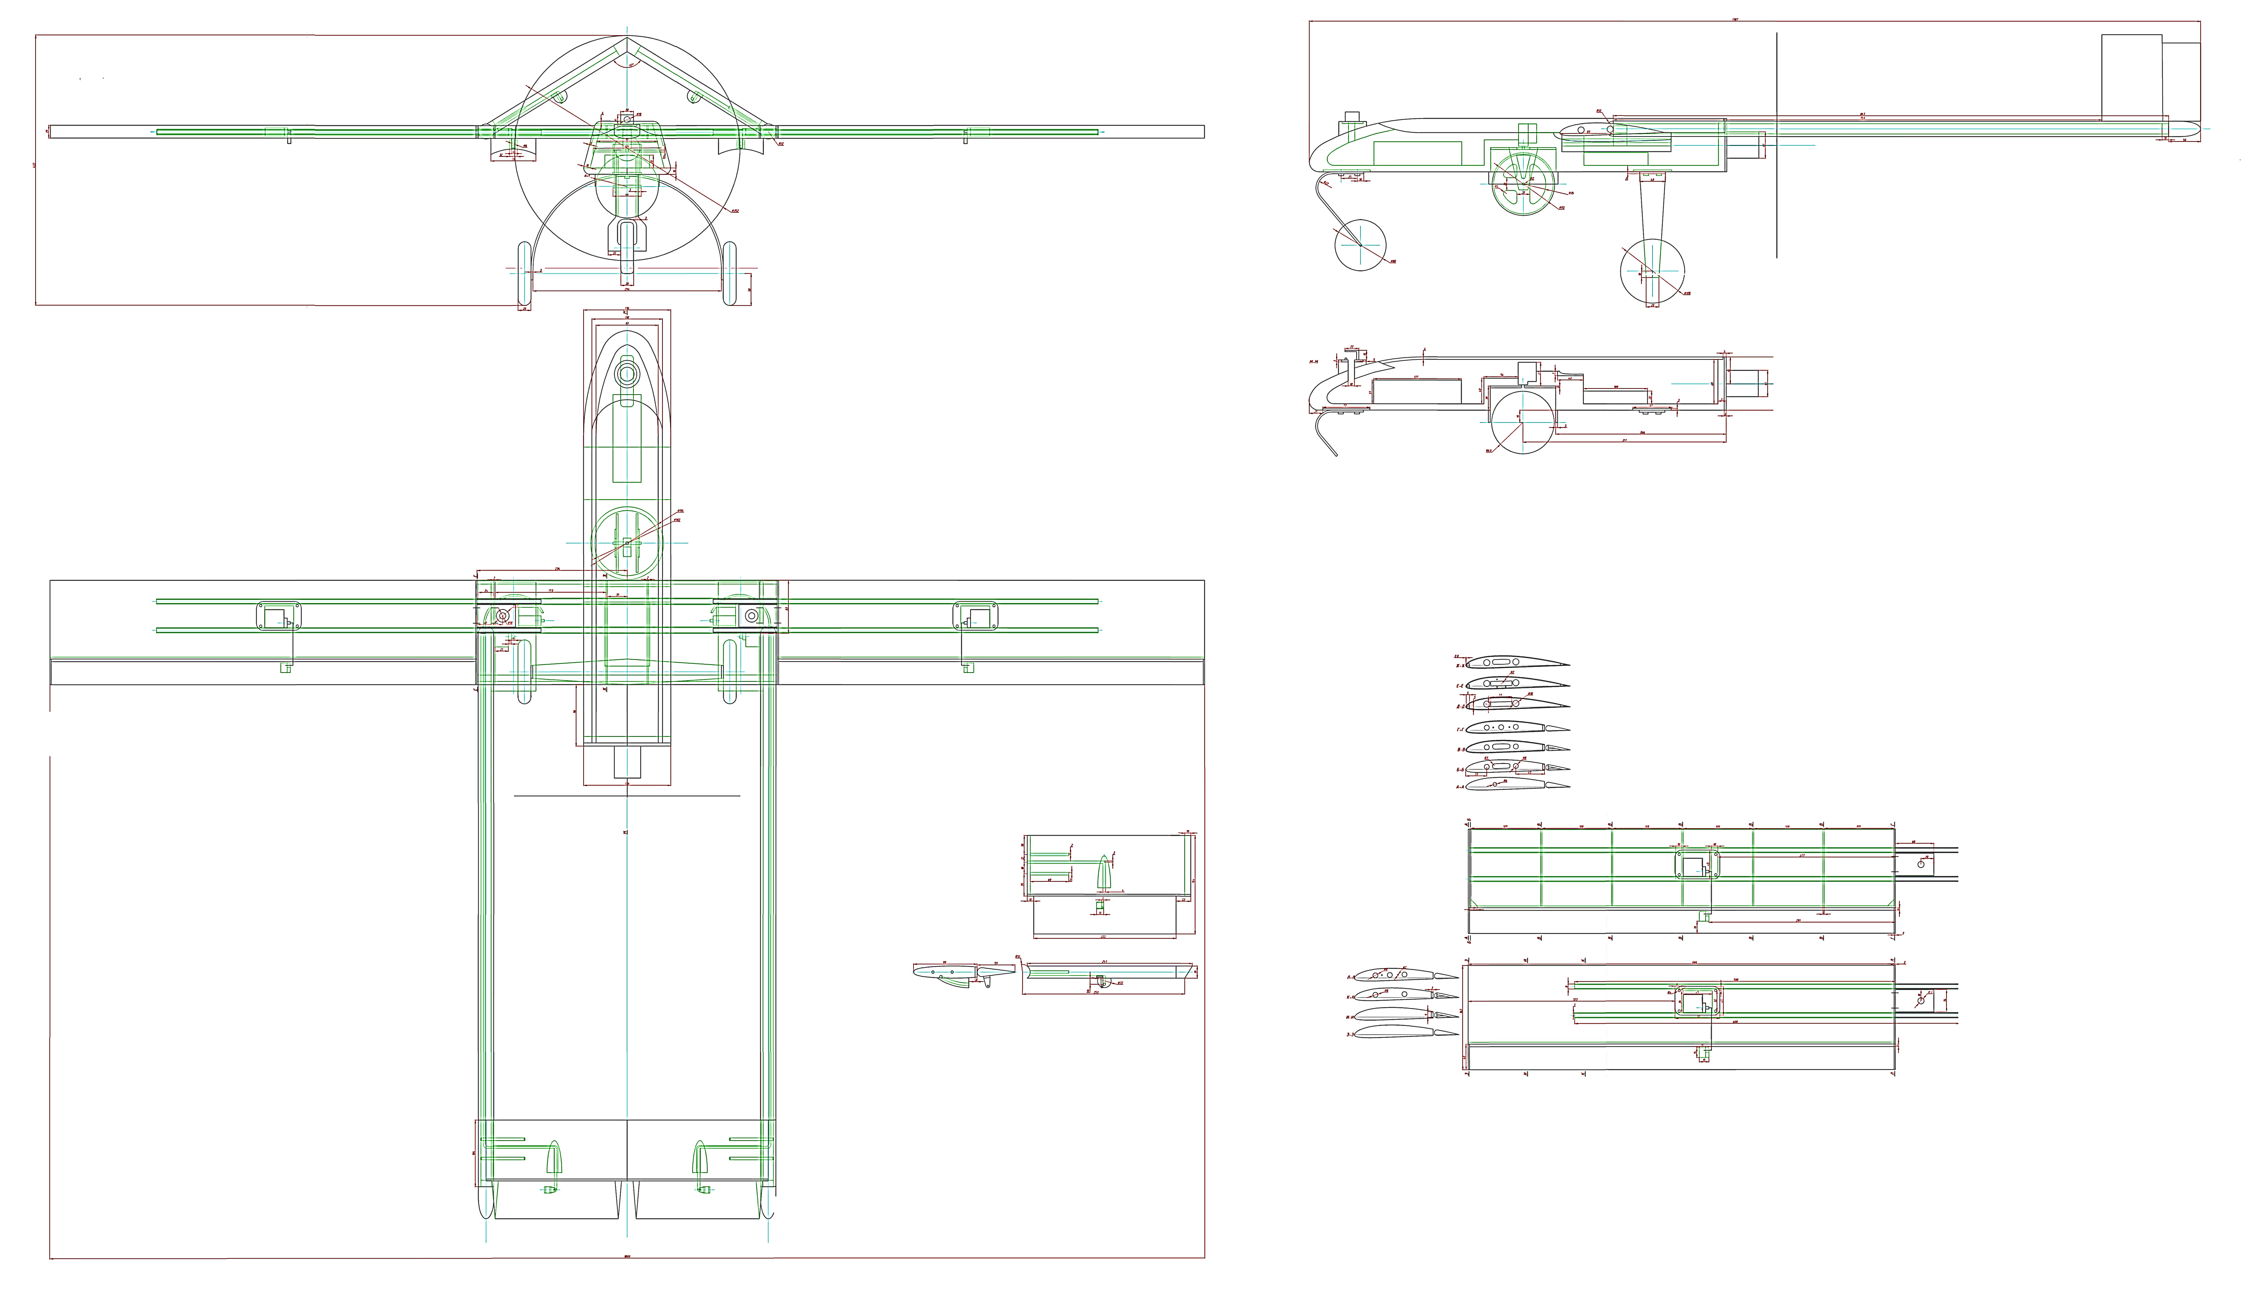
Наше решение

Slide 6
Аналоги решения
Большинство аналогичных БПЛА значительны дороже и сложнее в производстве. Кроме того, разрабатываемый нами БПЛА поддается простому ремонту в полевых условиях, легко транспортируем. Транспортировка, ремонт, применение возможны силами одного человека без сколько-нибудь сложного оборудования. Кроме того, разрабатываемый БПЛА является универсальной платформой и может применяться в самых различных сферах.

Slide 7


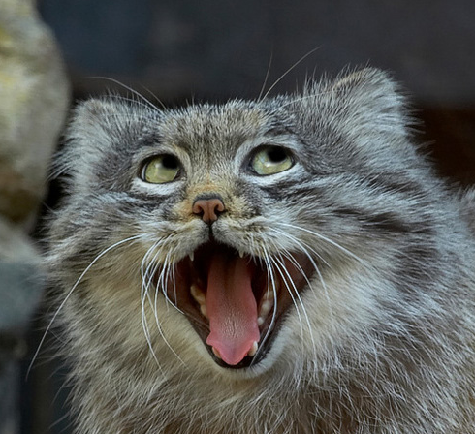
Мы — студенты кафедры технической кибернетики
Ярослав
Вероника
Алексей
лидер команды, руководитель разработки
разработка БРЭО, программист
программист, разработчик системы парашютирования

Slide 8
Вопросы к экспертам
Как и где закупить санкционное оборудование?
Как и где провести испытание прототипа?
Как получить финансирование для проекта?
Где найти специалиста по сложным инженерным расчётам?
В каком направлении развивать проект?
Как от прототипа перейти к серийному производству?

Slide 9
Дальнейшие шаги по работе над проектом

